Slide 1
MEDIA PEMBELAJARAN
VIDEO SCRIBE
BY :
R. A. RICA WIJAYANTI, S.Pd.,M.Pd.
BUADDIN HASAN, M.Pd.

Slide 2
Pengertian Video Scribe
Video scribe merupakan video animasi tangan yang membuat sebuah gambar.
Gambar-gambar ini akan dirangkai membentuk suatu rangkaian cerita dalam bentuk video.

Slide 3
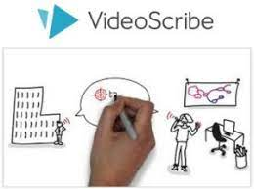
Cara Membuat Video Scribe

Slide 4
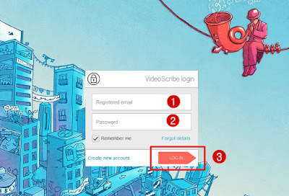
Tahapan Pembuatan Video Scribe
Buka aplikasi sparkol yang sudah anda download, kemudian lakukan login.

Slide 5
Keterangan :
1. Isi email yang anda gunakan untuk mendaftar pada kolom pertama
2. Kemudian masukkan password yang anda gunakan saat mendaftar, pada kolom kedua,
3. Kemudian klik “Login”, jika anda belum mendaftar silahkan klik menu yang ada di sampingnya yang bertuliskan “Create new account”

Slide 6
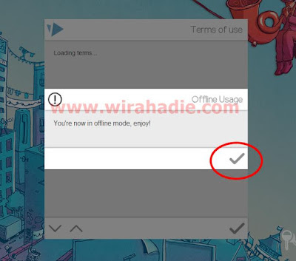
2. Kemudian akan muncul tampilan seperti ini, silahkan klik tanda rumput untuk melanjutkannya.

Slide 7
4. Setelah itu akan muncul halaman untuk membuat proyek video, klik aja tanda plus (+) untuk membuat halaman baru untuk pembuatan video.

Slide 8
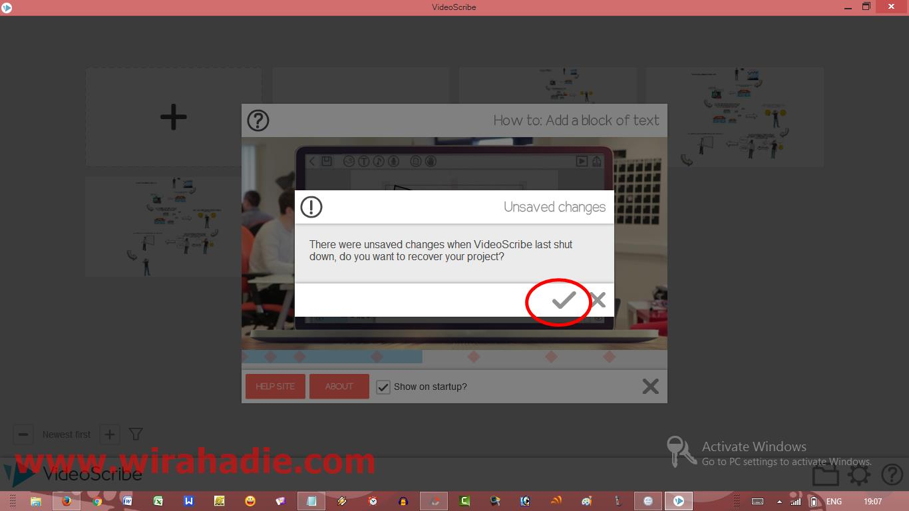
3. Kemudian klik tanda centang kembali, hingga muncul

Slide 9
Menu-Menu Video Scribe

Slide 10
Menu paling atas bagian kiri :
Keterangan :
1. Simbol untuk menyimpan hasil kerja
2. Untuk memasukkan karakter atau gambar
3. Untuk memasukkan tulisan atau teks
4. Untuk memasukkan tanggal, bulan, dan tahun pada video
5. Untuk memasukkan musik ke dalam video
6. Untuk memasukkan suara narasi atau rekaman suara untuk video
7. Mengubah tampilan background video
8. Untuk mengubah animasi pada video, misalnya gambar tangan menulis atau tangan yang
bergerak lainnya.

Slide 11
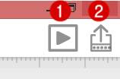
Menu paling atas sebelah kanan:
Keterangan :
1. Untuk melihat priview video hasil kerja sebelum dirender atau dipublikasikan
2. Untuk ekspor atau mempublikasikan hasil kerja dalam bentuk video

Slide 12
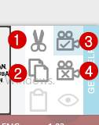
Menu paling bawah sebelah kanan:
Keterangan :
1. Untuk menghilangkan atau menghapus elemen pada video
2. Untuk mengkopi sebuah elemen tertentu
3. Untuk mengunci bidikan atau sorotan pada layar
4. Untuk menghapus bidikan atau sorotan pada layar

Slide 13
Tugas Individu
1. Silakan kalian buat media pembelajaran berbentuk
video menggunakan sparkol
2. Video yang dibuat silakan diunggah di youtube
3. Link Youtube dikirim di akun spada masing-masing

